Slide 1
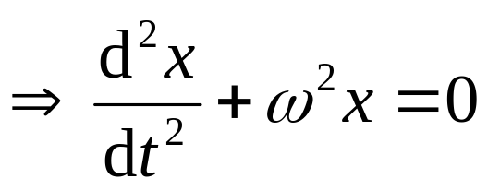

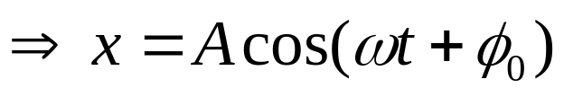
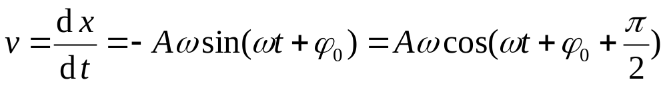
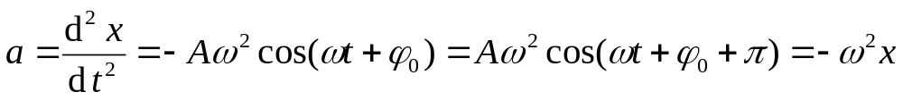
简谐运动的运动方程

Slide 2
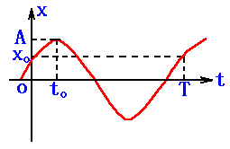
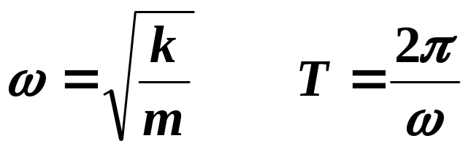
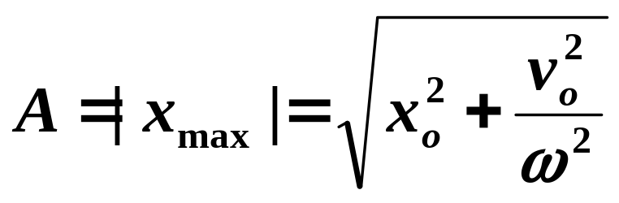
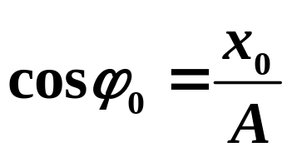
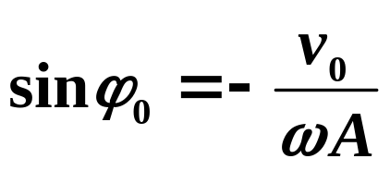
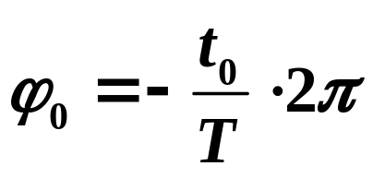
描述简谐运动的参量
1)
由系统本身决定
振动曲线
2)
由初始条件决定
3)
或
由初始条件决定

Slide 3
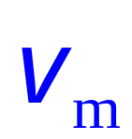

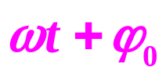
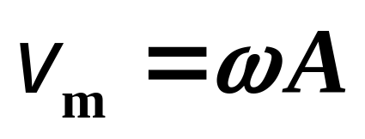
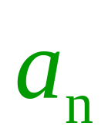

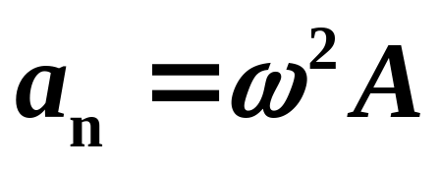






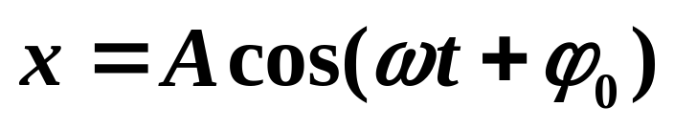
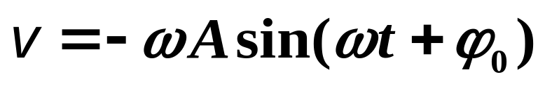
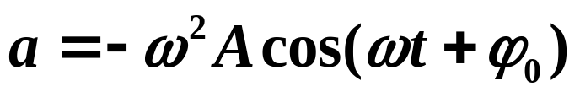
旋转矢量法

Slide 4
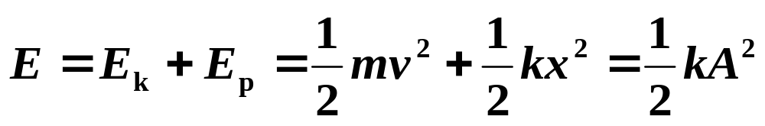
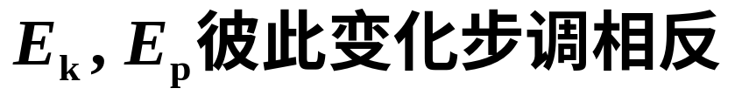
简谐运动系统的能量
选择不同的势能0点, 孤立谐振系统的机械能均守恒, 只是相差一个常量
只要选取平衡位置为坐标原点和势能0点, 则无论振动系统如何放置, 总机械能总为:

Slide 5
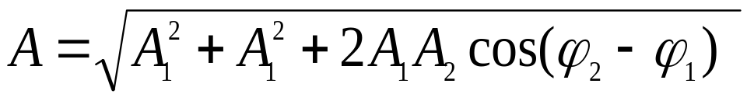

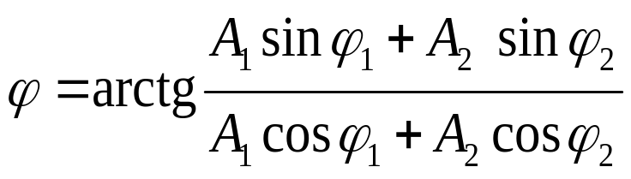










振动的合成
同一直线, 同频率的两个简谐运动的合成
合振动是同频率简谐运动, 合振幅取决于相位差
其它情况:
拍, 拍频, 李萨如图形…

Slide 6
横波 纵波
1.各点振动方向与波传播方向垂直, 具有交替出现的波峰和波谷.
1.各点振动方向与波传播方向一致, 具有交替出现的疏部和密部.
振动方向
传播方向
振动方向
传播方向
2.需要存在切向力, 因此只有固体(作为介质)才能传递机械横波. 液体和气体不行(但可以传递电磁波).
2.需要存在体变(弹性介质的压缩和膨胀), 因此固体,液体,气体均可以传递纵波

Slide 7
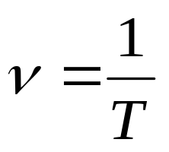



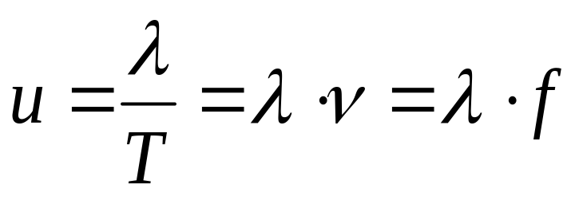
描述波动的特征量
(1) 时间周期性:
波动的周期, 频率与介质无关, 仅由波源决定
周期
频率
(2) 空间周期性:
波长
波传播方向上相邻两振动状态完全相同(即相位相差2π)的质点间的距离
波长由波源和介质共同决定
(3) 波速: 联系时间和空间周期性
波速仅由介质性质决定; 波速是相速度, 与质点振动速度不同. 质点本身不 随波传播

Slide 8
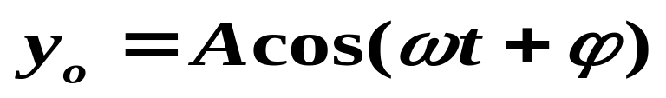

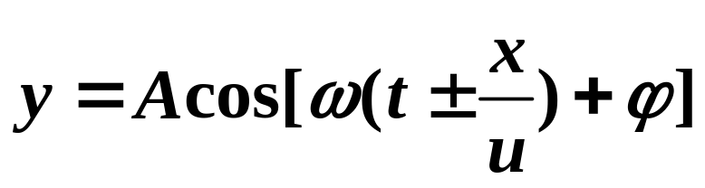
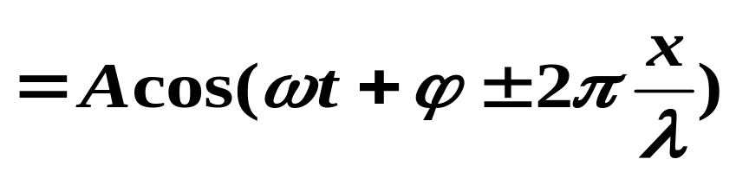

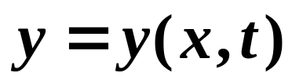


一维简谐波的波函数
参考点振动方程
u
波动方程（以原点为参考点）
O
P(x)
比参考点相位滞后“-”
(1)
由传播方向决定
比参考点相位超前“+”
(2)
波函数
x一定
振动曲线方程
t 一定
波形曲线方程

Slide 9
波函数的建立步骤
1) 根据给定的条件，写出波动在介质中某点S（不一定是波源或者原点）的振动方程, 选此点为参考点.
2) 建坐标系, 选定原点, 在坐标轴上任选一点P，根据波的传播方向, 求出该点相对于S点落后或超前的时间(或相位)
3) 从S点振动方程中加上这段时间差(相位差)，即得到波函数
说明:
1. 原点不同时, 波函数具有不同的数学形式
2. 原点相同, 参考点不同时, 波函数具有相同的数学形式

Slide 10
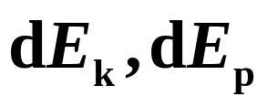
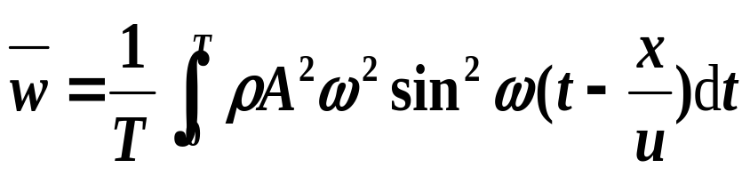
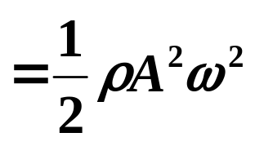
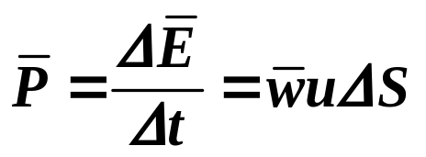
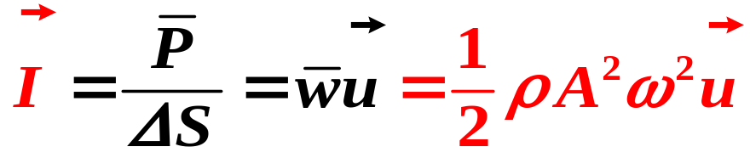
波动的能量
非孤立系统，dE不守恒
波动介质元能量
变化步调相同（同相变化）
平均能量密度(能量密度在一个周期内的平均值)：
平均能流(单位时间内通过某截面的平均能量)
平均能流密度(波的强度)(单位时间内通过垂直于波线的单位面积的平均能量)

Slide 11
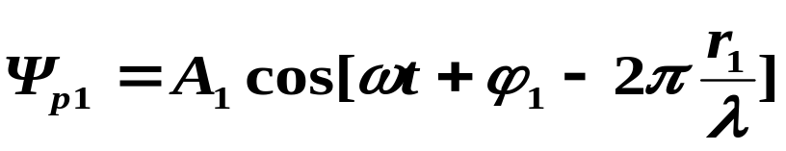



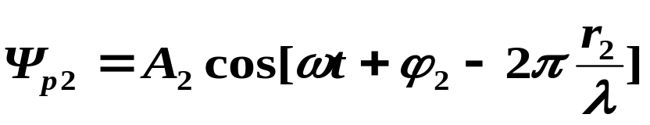


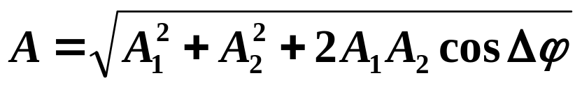

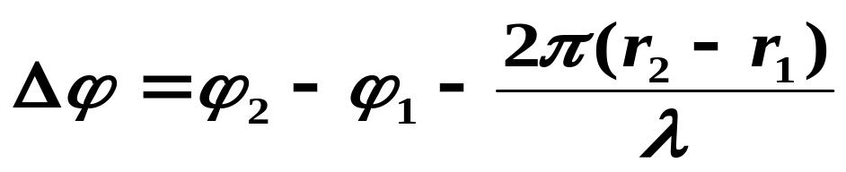
波的干涉
振动方向相同
相干条件
频率相同
相位差恒定
(波源初相差稳定, 介质稳定）

Slide 12
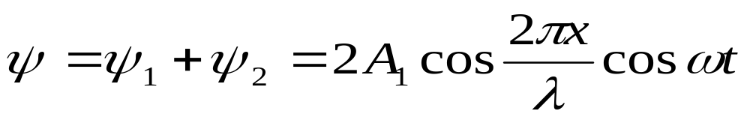
驻波
相干波, 振幅相等, 在同一直线上反向传播.
驻波的振幅与位置有关
各质点都在作同频率的简谐运动
1. 驻波不是行波, 不传递波形
2. 存在波节和波腹
3. 相邻波节之间振动同相, 波节两侧振动反相, 不传递相位
4. 驻波不传递能量, 动能和势能在波节和波腹附近相互转换

Slide 13
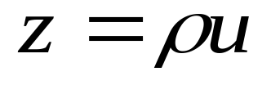

半波损失
是否发生半波损失与许多因素有关, 在垂直入射的情况下,
由介质的特征阻抗决定:
波疏介质: 阻抗小(对于机械波), 折射率低(对于电磁波)
波密介质: 阻抗大(对于机械波), 折射率高(对于电磁波)
当机械波由波疏介质垂直入射到波密介质界面上反射时,
会出现半波损失: 的相位突变

Slide 14
光的5种偏振态
偏振(polarization)：波振动对传播方向非对称分布
纵波：非偏振
区分二者的标志
横波：偏振
②
线(平面)偏振光
①
自然光
完全偏振光
③
圆偏振光
光
偏振光
⑤
④
椭圆偏振光
部分偏振光
.
.
.
.
.
.
.
.
.
自然光
部分偏振光
线偏振光

Slide 15


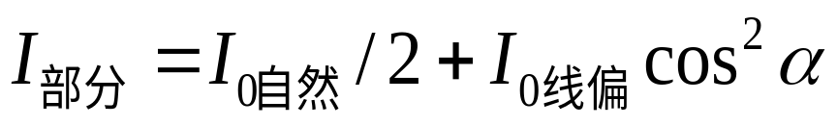
3种起偏方法
1. 偏振片起偏
自然光
马吕斯定律
部分偏振光入射：自然光与线偏振光叠加

Slide 16
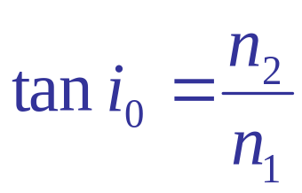
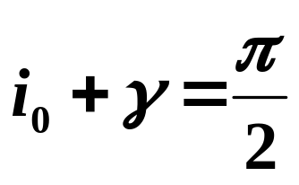
3种起偏方法
2. 折射和反射起偏
布儒斯特定律
i₀
i₀
n₁
n₂
γ
反射线与折射线垂直
注意：
//
:
只折射不反射
⊥
:
又反射又折射

Slide 17


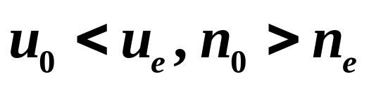
3种起偏方法
3. 双折射: 晶体各向异性
光轴
入射面
法线
e光的主平面
光轴
o光的主平面
负晶体
o光和e光都是线偏振光:
o光的振动方向垂直于自己的主平面; e光的振动方向平行于自己的主平面
利用惠更斯原理解释双折射

Slide 18
检偏
每旋转检偏器一周，出射光
光强不变——入射光为自然光（或圆偏振光）
两次最强、两次消光——线偏振光
两次最强、两次最弱，无消光——部分偏振光（或椭圆偏振光）

Slide 19
干涉和衍射
1) 共同本质
满足相干条件的波的叠加
有限个分立的相干波的叠加 — 干涉
无限个子波相干叠加 — 衍射
2) 共同现象
光强在空间非均匀、稳定分布

Slide 20

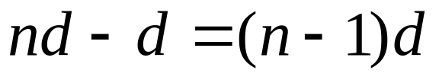
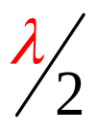
光程和光程差
① 真空中加入厚d 的介质，增加(n-1)d光程
d
n
②光由光疏射到光密介质界面反射时附加 光程差
折射率n较小
n较大
（半波损失）
薄透镜的等光程性(物点与象点间各光线等光程)

Slide 21


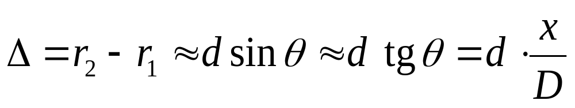
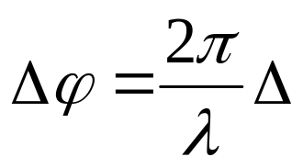
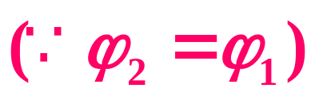



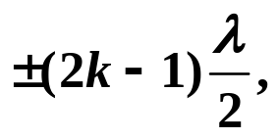

杨氏双缝干涉
p
x
r₁
·
Δx
r₂
x
λ
θ
d
o
I
δ
D
双缝屏
像屏
光程差：
相位差：
明
k 取值与
条纹级次一致
暗

Slide 22
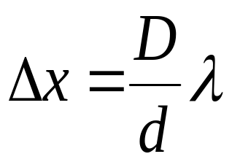






杨氏双缝干涉(条纹宽度)
屏幕
△x
条纹宽度与级次无关, 是等间距的.
屏幕距双缝越远，越宽
△x
双缝间距越小，越宽

Slide 23






















薄膜等厚干涉
①
②
③
⑤
④
是否存在由具体情况决定
反射光和透射光明暗互补。

Slide 24









劈尖干涉
单色、平行光垂直入射
θ
n
光束1、2实际上重合
光程差公式
明暗条纹条件
明
暗

Slide 25



劈尖干涉(条纹特点)
形态：
平行于棱边，明、暗相间条纹
棱边处 e = 0
L
相邻明(暗)纹对应薄膜厚度差：
Δe
θ
n
e_{k}
e_{k+1}
条纹宽度：两相邻暗纹(明纹中心)间距
(杨氏双缝的条纹宽度)

Slide 26







牛顿环
单色、平行光垂直入射
光程差公式：
①
②
明
暗

Slide 27




牛顿环(条纹特点)
(1) 条纹的形状取决于膜等厚线的形状：
条纹为以接触点为中心的明暗相间的同心圆环
中心:
为暗斑
(2)
条纹内疏外密
(3)
白光照射出现彩环

Slide 28









迈克尔逊干涉仪
移动反射镜可以改变两光束的光程差

Slide 29





单缝夫琅禾费衍射(半波带法)
λ
B
.
2
.
A₁
.
.
.
C
.
A₂
a
A₃
ϕ
.
A₄
x
ϕ
A
P
单缝a被分为n个半波带(n不一定为整数)
f
对于缝宽一定时，半波带个数n由衍射角 确定

Slide 30







单缝衍射(明暗纹条件)
中央明纹中心
各级明纹中心
各级暗纹中心
注意：
振幅矢量叠加法:
明纹：

Slide 31




单缝衍射(条纹特点)
衍射条纹角宽度
屏幕
中央明纹
I
其余明纹
中央明纹集中大部分能量，明条纹级次越高亮度越弱.
中央明纹线宽度
其余明纹线宽度

Slide 32




圆孔夫琅禾费衍射
爱里斑
瑞利判据
(恰能分辨)：
S₂
D
S₁
光学仪器的最小分辨角：
光学仪器分辨率：
提高分辨率途径

Slide 33









光栅衍射
光栅衍射是N缝干涉和N个单缝衍射的总效果
光栅常数 d
光栅公式
缺级
最高级次(垂直入射)

Slide 34

光栅衍射
单缝中央明纹区主明纹条数：
进整
细窄明亮的主明纹
相邻主明纹间较宽暗区（N-1条暗纹，N-2条次极大）
白光入射中央零级主明纹为白色，其余各级为彩色光谱，高级次重叠

